Slide 1
深度搜索子系统
中期答辩报告
第14小组

Slide 2
目录Contents
项目设计与前期准备
分工情况
01
03
Functional Design
Team work
02
进度汇报
04
迭代计划
Progress Report
iteration

Slide 3
01
项目设计
Functional Design

Slide 4
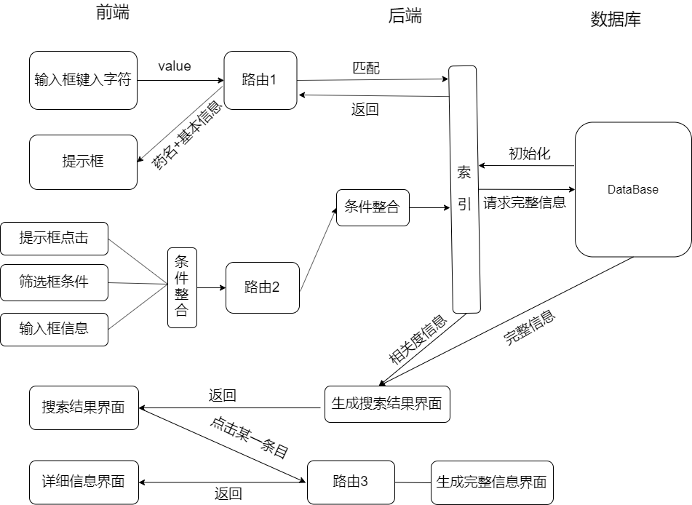
结构设计
Functional Design
01

Slide 5
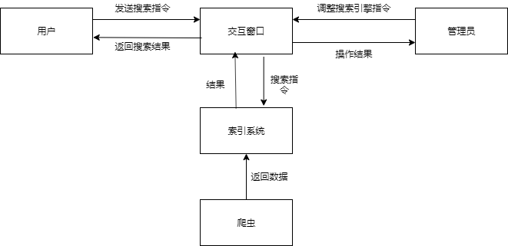
结构图示--顶层数据流图
01

Slide 6
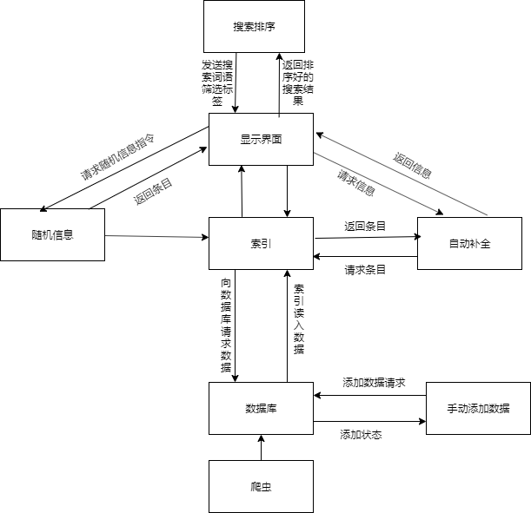
结构图示--中层数据流图
01

Slide 7
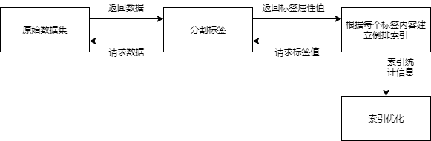
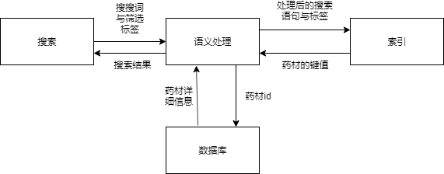
结构图示--底层数据流图
01

Slide 8
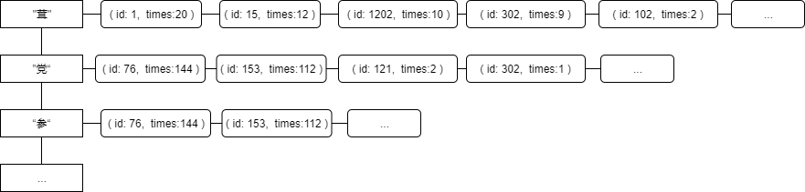
索引与搜索逻辑
1. 索引逻辑
采用倒排索引的技术，对各个属性分别建立倒排索引。
索引方式：将每个属性中的汉字分别拿出，根据每位药材中该汉字出现的次数来进行索引
实现方式为二维的哈希表，python中字典类型就是由哈希表来实现，所以本程序的索引为python的三层字典类型(二维哈希表和id/times键值对)

Slide 9
索引与搜索逻辑
2. 搜索逻辑
2.1 单标签检索：
单标签检索即只按照一个属性标签来搜索，每次搜索时，找到搜索标签对应的倒排索引(前面已经说到每个属性都已经建立了索引)。根据搜索内容中的汉字来确定包含这些汉字的药材，从而获取所有药材编号。 然后对每个汉字的倒排索引列表取交集，得到包含所有搜索文字的重要材列表。然后根据权重进行排序，这里权重设置为改文件包含所有这些字的次数之和。
2.2 多标签检索：
多标签索引即按照多个标签进行搜索，在单标签索引的搜索结果上。前端可以发送指令来控制对这些结果取交或并操作，最后权重值为各个标签搜索结果的权重值之和。

Slide 10
索引与搜索逻辑
2. 搜索逻辑
取交后
得到76号中药和153号中药两个结果

Slide 11
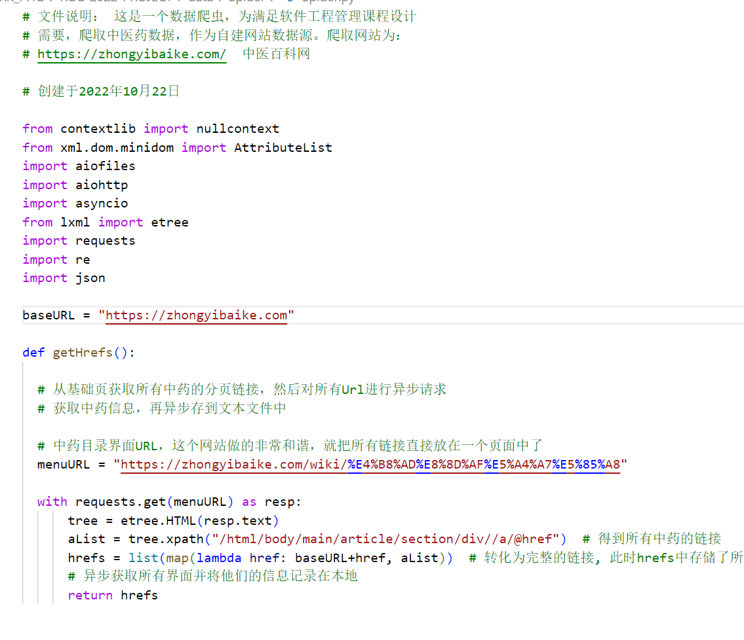
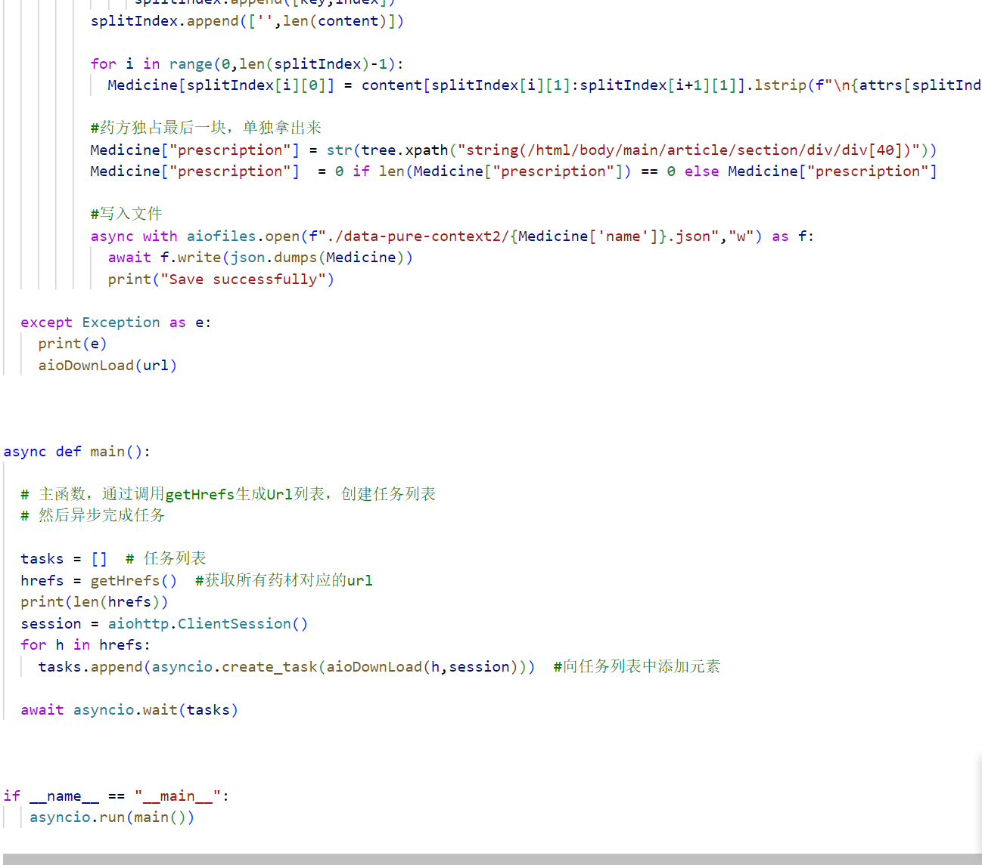
项目先期准备
从互联网上爬取中药数据
爬虫文件
01
数据集网站公开, 合法, 非盈利

Slide 12
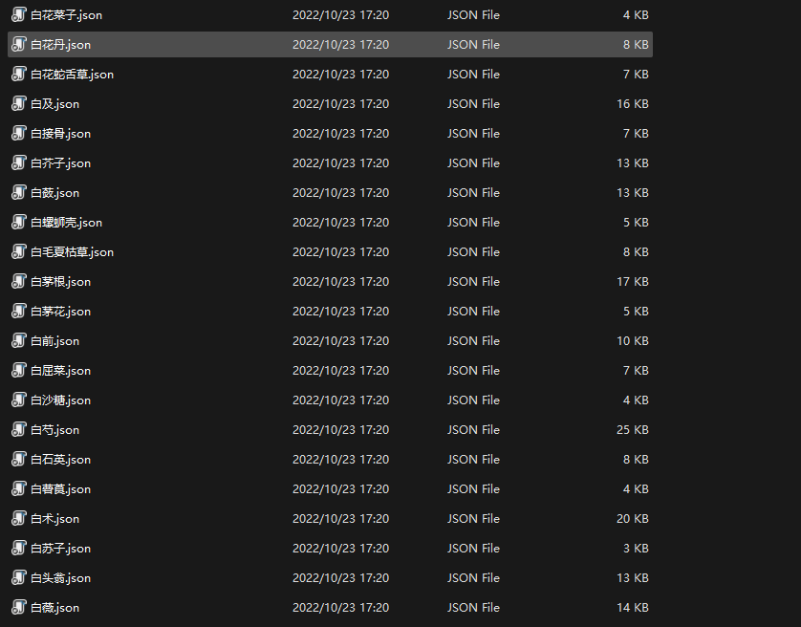
项目先期准备
从互联网上爬取中药数据
每味药材都保存为json文件格式
01

Slide 13
技术栈
Technology Stack
01
React + Flask + MySQL + React-Antd + Axios

Slide 14
02
分工情况
Team work

Slide 15
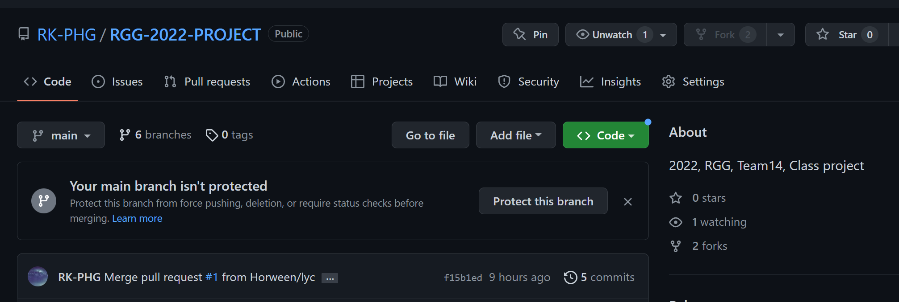
分工情况
建立课程GitHub仓库
01
https://github.com/RK-PHG/RGG-2022-PROJECT

Slide 16
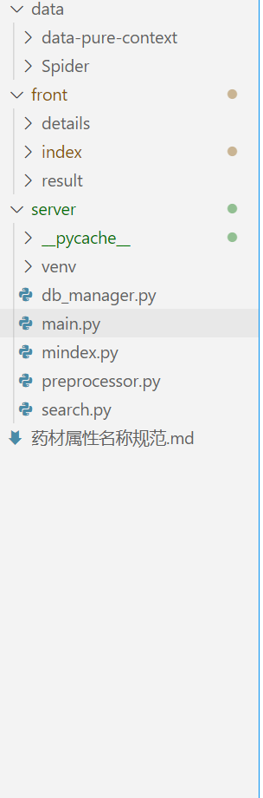
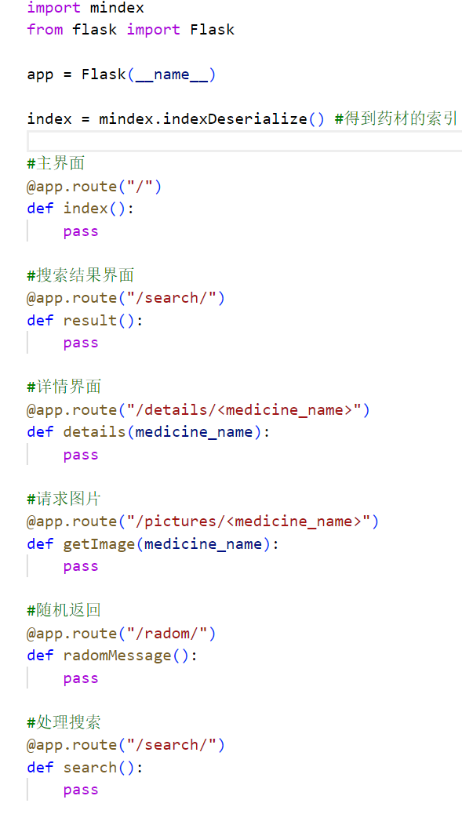
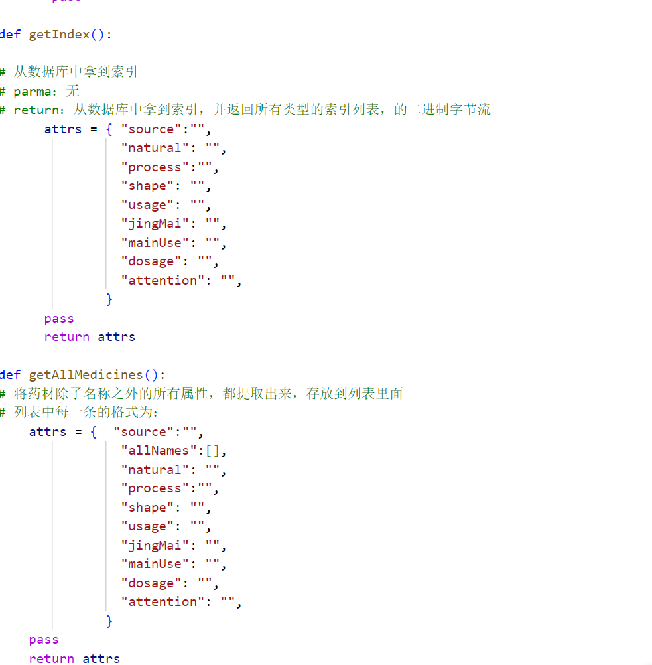
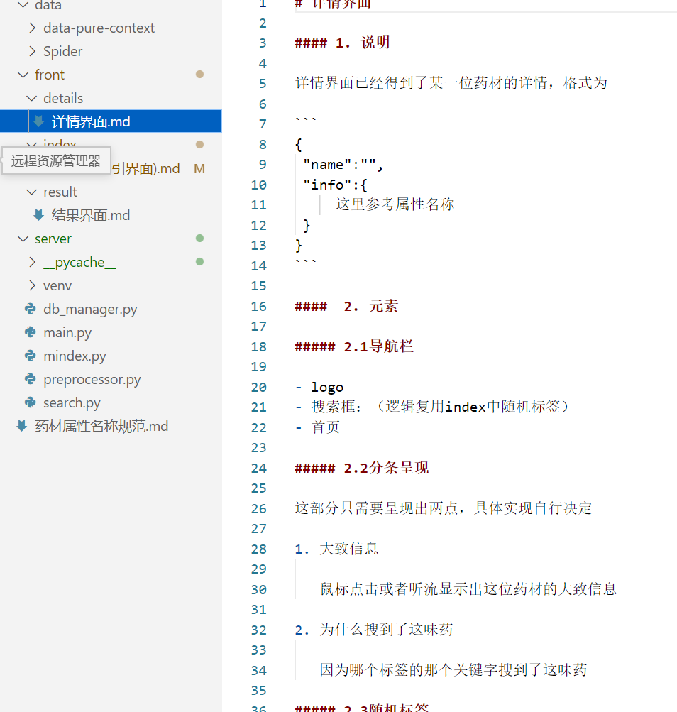
分工情况
提前搭建好项目框架
项目框架分为前端、后端和数据三个部分，前端包括导引，结果和详情三个界面。后端包括数据库操作，索引操作，搜索操作和路由设计几个部分。
01

Slide 17
分工情况
具体分工情况
前端 2人
主界面：任坤
结果与详情界面：黄可欣
后端 3人
索引：李裕辰
搜索：张天涵
数据库与路由：李毅桐
美工1人
閔恩京
01

Slide 18
03
进度汇报
Progress Report

Slide 19
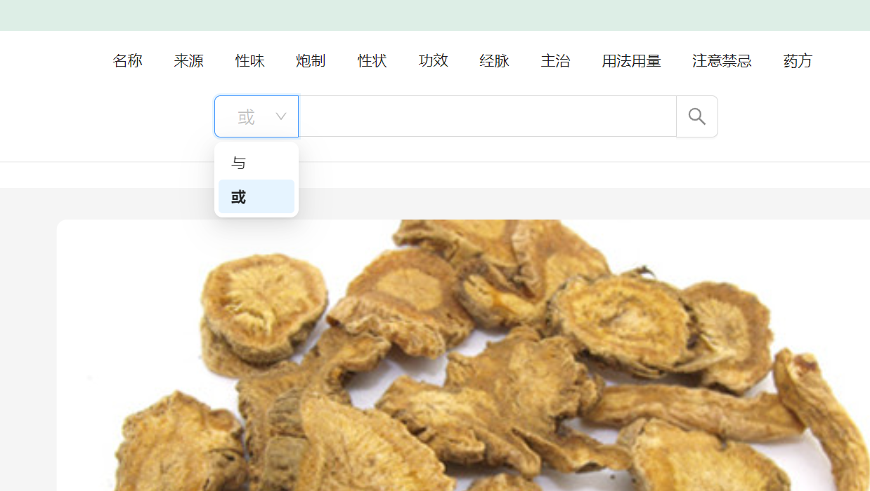
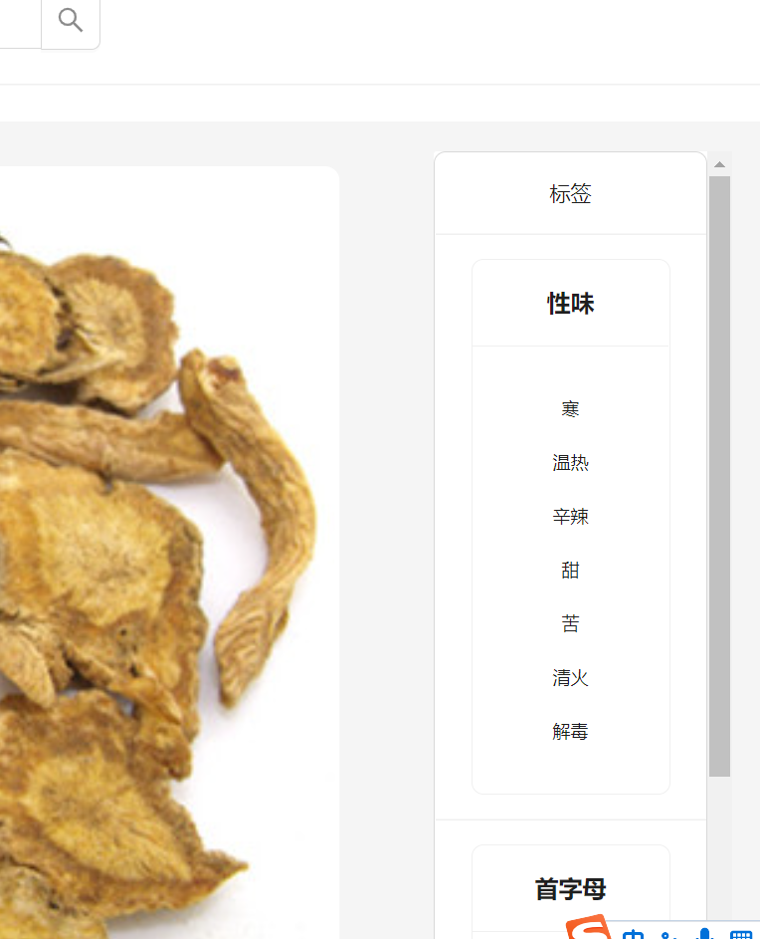
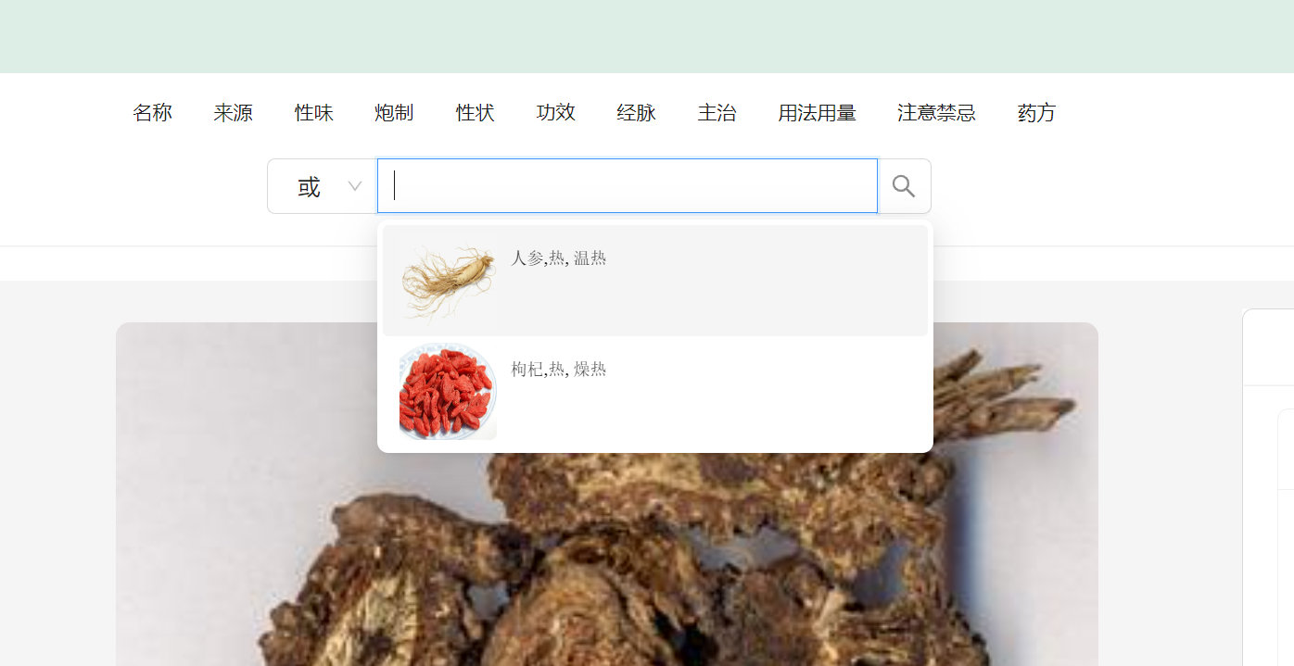
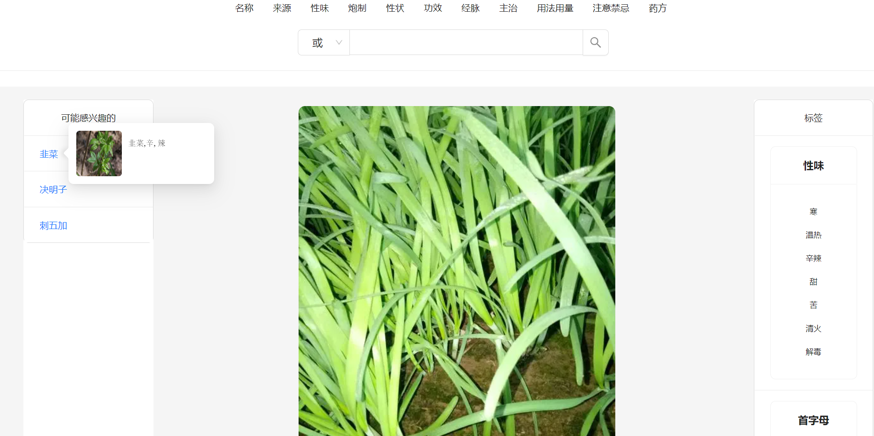
进度汇报
Progress report
前端开发进度—主界面
01

Slide 20
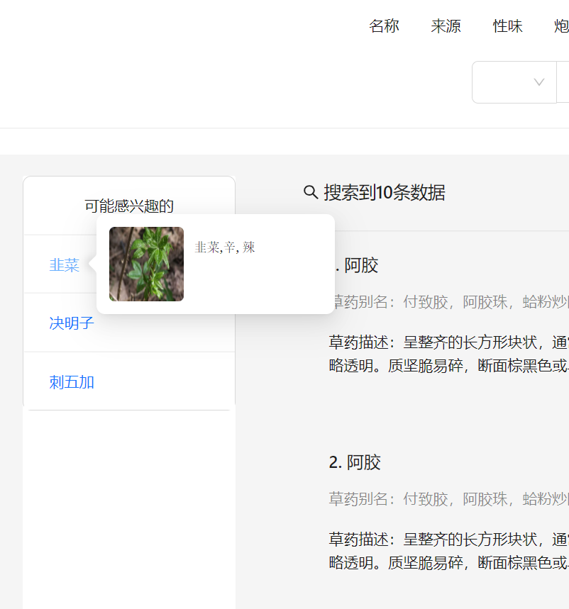
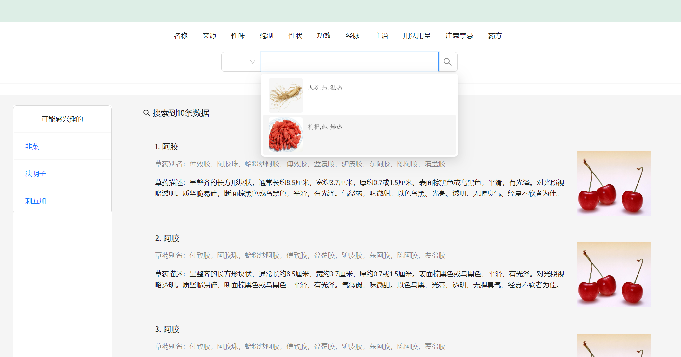
进度汇报
Progress report
前端开发进度—结果界面
01

Slide 21
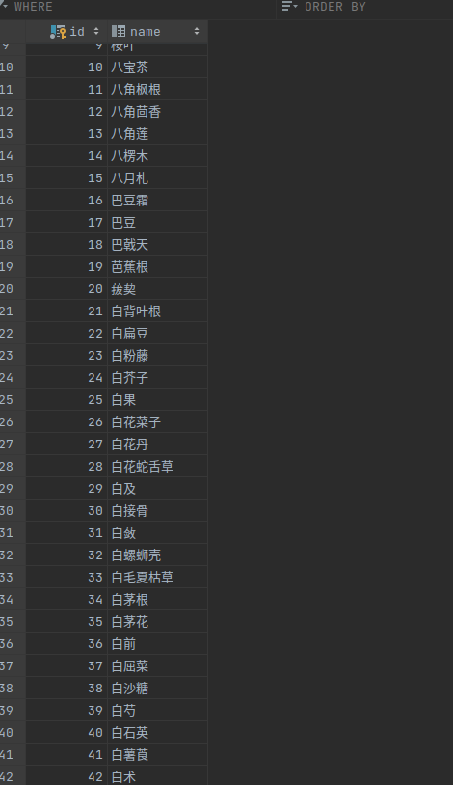
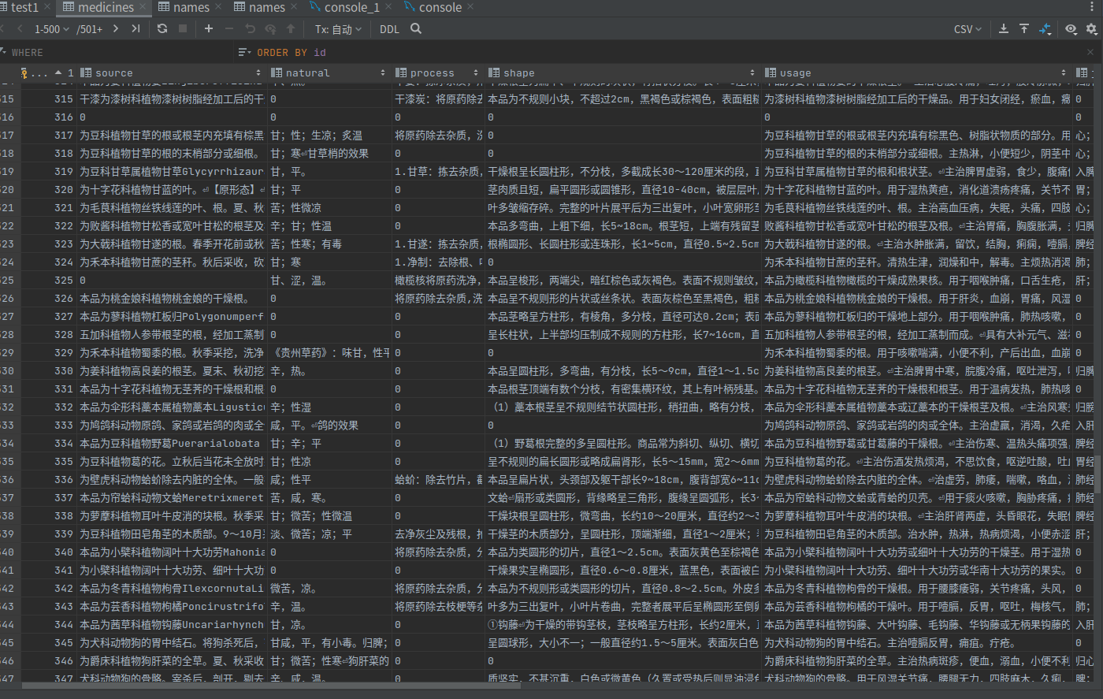
进度汇报
Progress report
后端开发进度—数据库操作
中药数据的入库
01

Slide 22
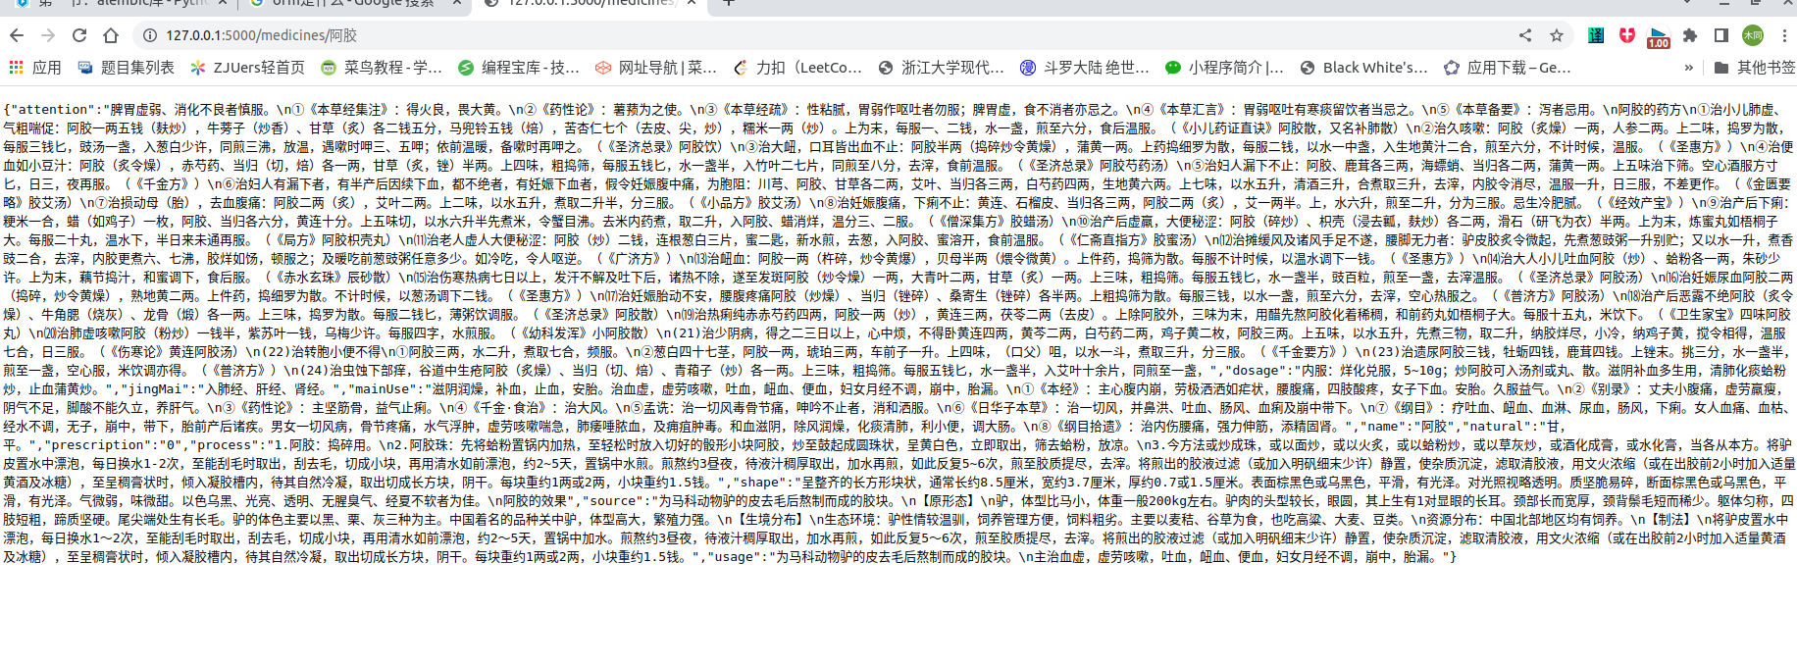
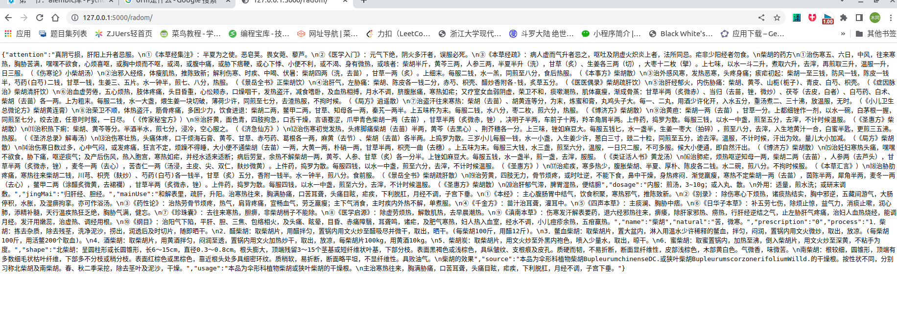
进度汇报
Progress report
后端开发进度—数据库操作
通过url请求某一味中药的信息
01

Slide 23
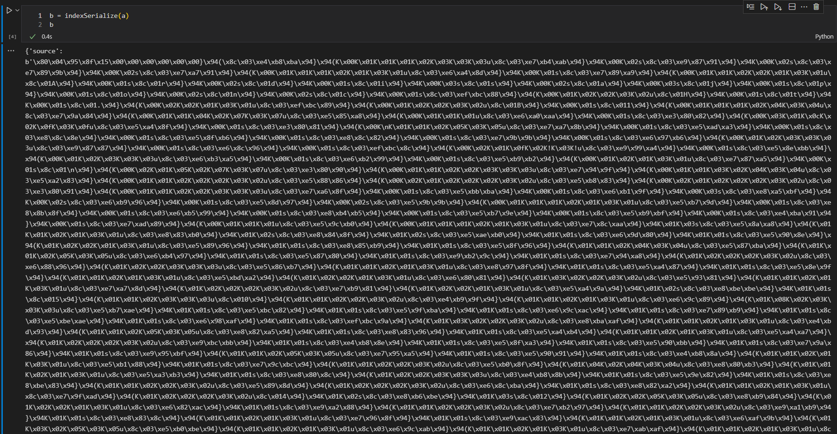
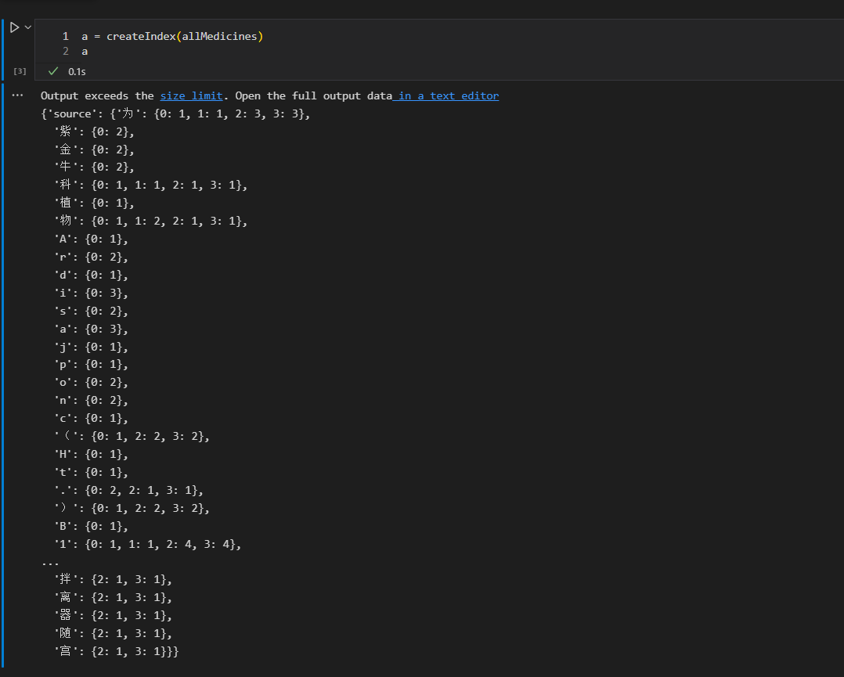
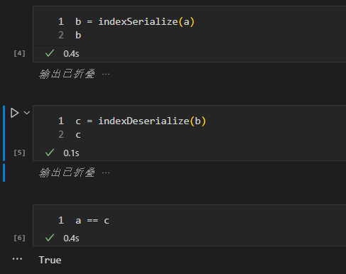
进度汇报
Progress report
索引的序列化与反序列化
后端开发进度—索引
通过json数据建立索引
01
Notes:
这里能看到索引还有一些不完善的地方，比如标点符号也会加进去

Slide 24
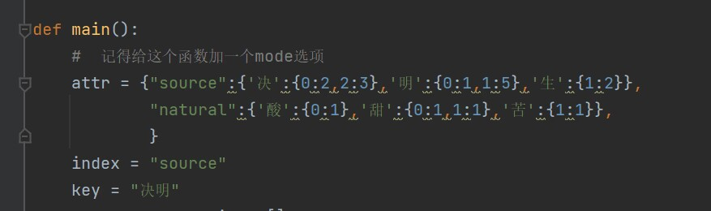
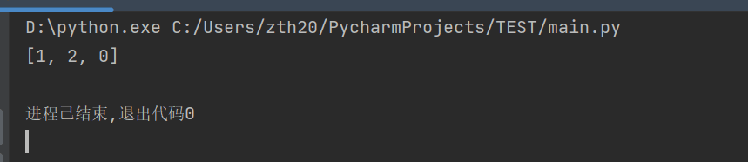
进度汇报
Progress report
后端开发进度—搜索
已经完成单个索引的搜索逻辑，实现了搜索结果排序功能，下为排序demo
01

Slide 25
04
迭代计划
iteration

Slide 26
迭代计划
Iteration
整合各个模块
改进索引结构
增加搜索的预处理功能
完善前端界面，增加用户友好度
01

Slide 27
感谢大家的观赏
Thank you very much for watching

